Slide 1
ISTITUTO COMPRENSIVO STATALE San Giovanni Bosco Fabrica di Roma
SPORTELLO DI ASCOLTO
e
PSICOLOGIA SCOLASTICA
Alessandra Monfeli

Slide 2
IL PROGETTO
Questo Istituto Comprensivo è stato autorizzato ad attuare il progetto della Regione Lazio per il potenziamento degli “Sportelli di ascolto” per il supporto e l’assistenza psicologica presso le scuole del Lazio 2023-2024-2025 di cui all’Avviso DD n. G00759 del 24/1/2023.
Coordinatore del progetto : Alessandra Monfeli
Psicologo responsabile : Isabella Cencioni

Slide 3
LA SCUOLA E I SUOI COMPITI
La scuola, oltre ad essere un luogo di apprendimento e di conoscenza del sapere, è un luogo di vita dove si sperimentano molteplici incontri tra coetanei, dove si impara la convivenza civile e la relazione con gli adulti.

Slide 4
CULTURA DELLA PREVENZIONE
Nel campo della psicologia scolastica, una cultura della prevenzione deve promuovere azioni concrete per la qualità della vita mentale e fisica degli studenti.

Slide 5
SERVIZIO DI PSICOLOGIA SCOLASTICA
Che cos’è un Servizio di Psicologia Scolastica
Chi è lo Psicologo Scolastico
A chi è rivolto il Servizio
Quali sono le attività svolte dal Servizio
Com’è organizzato il Servizio

Slide 6
CHE COS’E’ UN SERVIZIO DI PSICOLOGIA SCOLASTICA
Complesso di attività svolte a Scuola e progettate da uno Psicologo Scolastico che opera all’interno di quella scuola in collaborazione con il DS ed altri operatori scolastici.

Slide 7
OBIETTIVI GENERALI DEL SERVIZIO
Le attività svolte dal Servizio di Psicologia Scolastica hanno lo scopo di:
Migliorare la qualità della vita degli studenti favorendo benessere, successo e
piacere
Favorire le relazionali, promuovendo lo sviluppo di capacità collaborative e di
comunicazione assertiva
Prevenire situazioni di rischio

Slide 8
CHI E’ LO PSICOLOGO SCOLASTICO
Lo Psicologo Scolastico è uno Psicologo che, dopo la laurea, ha portato avanti una formazione specifica per operare nella complessità dell’ambiente scolastico.
Le sue competenze riguardano:
vari aspetti dello sviluppo nell’infanzia, nella pre-adolescenza e adolescenza
difficoltà nell’apprendimento e nell’integrazione scolastica
dinamiche di gruppo
relazioni educative nella famiglia e nella scuola

Slide 9
COMPITI DELLO PSICOLOGO SCOLASTICO
Lo psicologo nella scuola può offrire attività di informazione, prevenzione e consulenza psicologica rivolta ad insegnanti, allievi e genitori.
Nel contesto scolastico lo psicologo NON PUO’:
Svolgere percorsi terapeutici
Effettuare valutazioni diagnostiche

Slide 10
A CHI E’ RIVOLTO: alunni
Migliorare il metodo di studio e l’organizzazione del lavoro
Migliorare la sicurezza di se stessi e l’autostima
Migliorare le proprie capacità relazionali
Affrontare situazioni personali, sostenendo lo stato emotivo di
fronte alle grandi e piccole crisi

Slide 11
A CHI E’ RIVOLTO: docenti
Conoscere strategie e metodi di approccio che possano risolvere
atteggiamenti disfunzionali in classe
Apprendere metodologie didattiche utili in casi particolari
Migliorare la gestione psicologica della classe, allo scopo di creare
un clima positivo

Slide 12
A CHI E’ RIVOLTO: genitori
Migliorare il rapporto con i figli per poterli aiutare a percorrere
il cammino scolastico con successo
Conoscere strategie e metodi di approccio
Affrontare le varie situazioni con serenità, mantenendo un
atteggiamento positivo e propositivo.

Slide 13
LE ATTIVITA’ SVOLTE
Il supporto previsto, vuole implementare il benessere e la serenità delle alunne e degli alunni mediante la realizzazione di:
colloqui individuali per alunni, famiglie e docenti
laboratori per lo sviluppo della consapevolezza di sé e di una
convivenza scolastica che favorisca l'apprendimento riducendo il
rischio di fenomeni si dispersione e abbandono.

Slide 14
COME E’ ORGANIZZATO IL SERVIZIO
Lo sportello per i colloqui individuali verrà realizzato tramite 3 modalità :
in presenza nei locali scolastici
online tramite piattaforma google- meet
nello studio della dott.ssa
I laboratori verranno realizzate in presenza durante l’orario curricolare e/o extracurricolare secondo un calendario che sarà comunicato alle classi ed ai genitori.

Slide 15
PER ACCEDERE ALLO SPORTELLO
ALLIEVI: possono farne richiesta prenotandosi attraverso una cassetta dedicata posta in ogni plesso o rivolgendosi direttamente al coordinatore del progetto.
GENITORI e OPERATORI SCOLASTICI: possono contattare la psicologa per mail (isabellacencioni@gmail.com) o rivolgersi al coordinatore del progetto tramite tel. 0761569007, oppure tramite mail (monfeli.alessandra@icfabricadiroma.it )

Slide 16
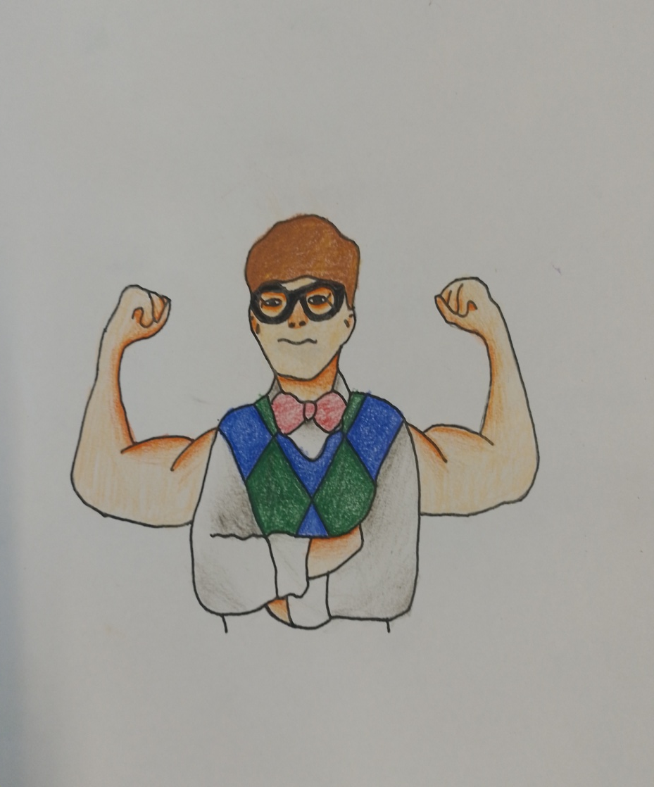
Star bene a scuola Sicurezza in se stessi Apprendimento migliore PSICOLOGIA SCOLASTICA

